Slide 1
Кто хочет стать знатоком истории искусств?

Slide 2
1. Сколько лет строился Софийский собор в Константинополе?
А. 5 лет
Б. 10 лет
В. 3 года
Д. 15 лет

Slide 3
2. Кратко готический стиль можно охарактеризовать: А. Божественно-величественный Б. Страшно красивый В. Устрашающе величественный Д. Красотища то какая!

Slide 4
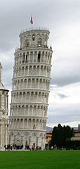
3. Где находится «Падающая башня»? А. Париж Б. Пиза В. Германия Д. Лондон

Slide 5
4. При каком императоре был построен Софийский собор в Константинополе?
А. Феодосий II
Б. Юстиниан I
В. Султан Мехмед II
Д. султан Мурад III

Slide 6
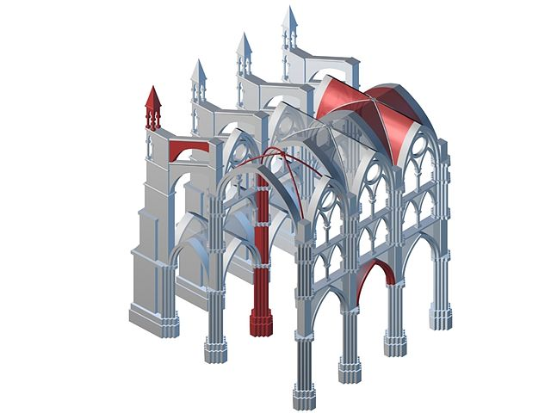
5. На рисунке изображена схема собора: А. В романском стиле Б. В стиле ампир В. В неоготическом стиле Д. В готическом стиле

Slide 7
6. Как называется первая икона?
А. «Христос Пантократор»
Б. «Апостол Пётр»
В. «Богоматерь с младенцем»
Д. «Спас нерукотворный»

Slide 8
7. Готика переводится как : А. Варварский Б. Красивый В. Узорчатый Д. Высокий

Slide 9
8. Как называется период, когда иконы были запрещены?
А. Доиконоборческий
Б. Комниновский
В. Македонский
Д. Иконоборческий

Slide 10
9. Родоначальницей культуры какой страны не стала Византийская культура?
А. Германии
Б. Руси
В. Македонии
Д. Палестины

Slide 11
10. Что символизирует «Лилия» в византийском орнаменте?
А. Вечную жизнь
Б. символ плодородия
В. Символ благовещения
Д. Всех верующих

Slide 12
11. Что не является памятником школы миниатюры во времена искусства варваров?
А. Книга из Дарроу
Б. Келлская книга
В. Библия
Д. Евангелие из Эхтернаха

Slide 13
12. Термин «готика» чаще всего применяется к стилю:
А. в архитектуре
Б. в графике
В. в живописи
Д. в скульптуре

Slide 14
13. В какой период стали использовать бесцветное стекло в витражах?
А. в период искусства варваров
Б. в период готического стиля
В. В период романского стиля
Д. в период искусства Византии

Slide 15
14. Временные рамки романского стиля?
А. XI-XIII вв
Б. IX-XII вв
В. X-XI вв
Д. XII-XIII вв

Slide 16
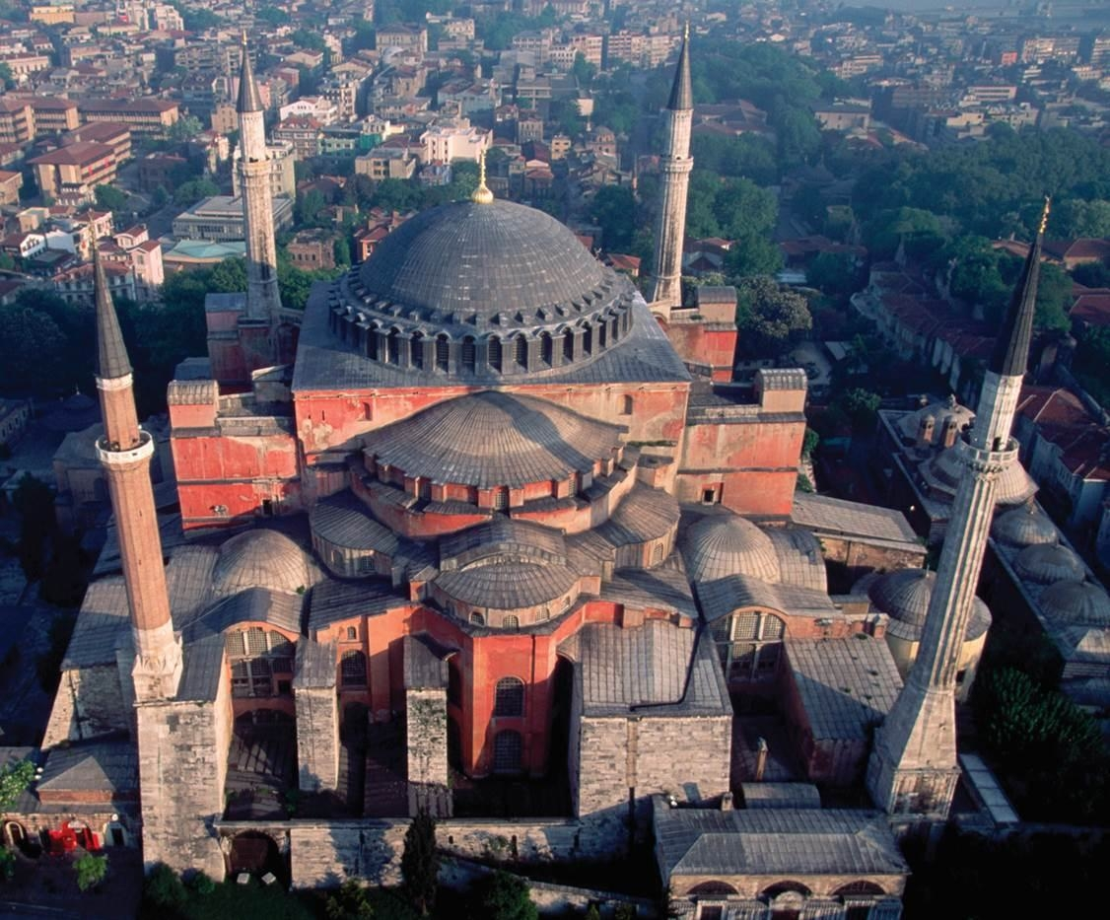
15. На рисунке изображён: А. Капелла кающихся грешников. Б. Лимбургский собор В. Софийский собор Д. Старый кафедральный собор Коимбры

